Slide 1
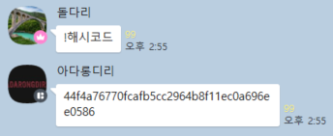
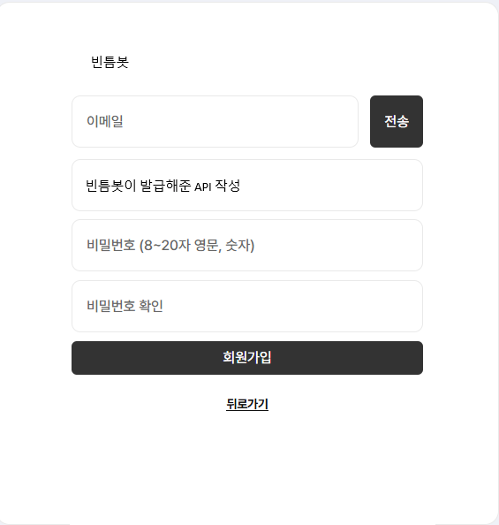
빈틈봇 (/코드발급) : userHash -> hash(여기선api라고 칭함)
회원가입

Slide 2
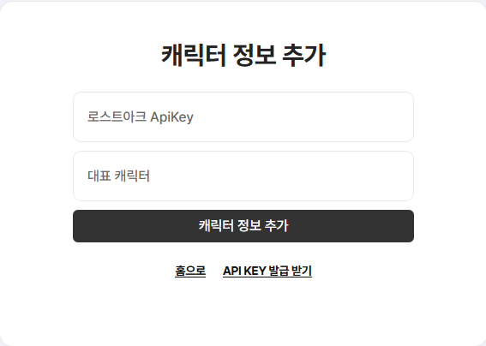
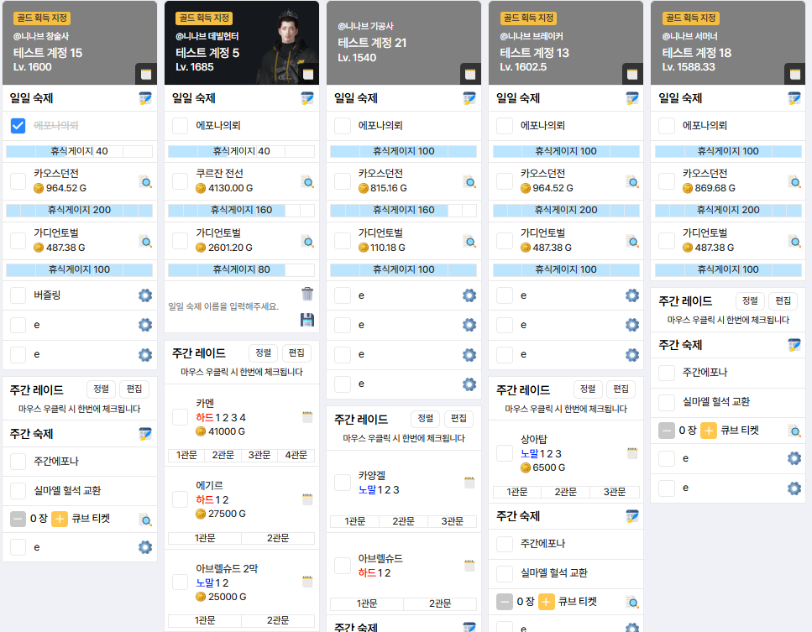
이후 로그인 (캐릭터정보가 추가되지않은경우)
로아 API -> 6캐릭 지정하는 방안으로 숙제 관리

Slide 3
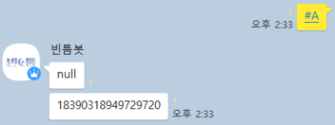
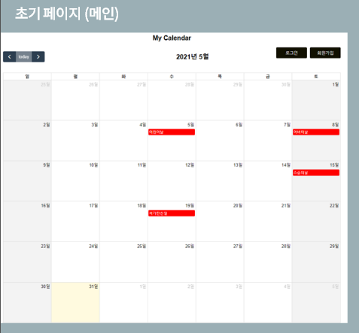
빈틈봇 (/방발급) : roomId -> 숫자저거 (여기선api라고 칭함)
Api로 레이드일정관리 또는 모바출
예시 구상
https://superb-antler-e73.notion.site/142c5e5dcbb1806c9056e5fbc5f18ef7?pvs=4

Slide 4
간단 설명,,
저런 사이트를 웹으로 구축을해놓고, 간편하게 빈틈봇을 사용하는 로아오픈챗방들에서
/일정조회 -> 빈틈봇이 웹에 등록된 일정을 가져와서 해당 오픈챗에 뿌려줌
/나의숙제 -> 이거 또한 마찬가지.
메봇R에서 유저HashCode와 방HashCode를 가져올수있는데,
이게 어떠한경우에도 절대 바뀌지않는지는 확인해야함
참고사이트 LOA TODO
+) .정보 실틈 -> 캐릭터정보를 자세히보여주는화면도,, kloa.gg나 loawa.com 참고

Slide 5
/나의숙제
해당유저의 hashCode를 가지고 빈틈봇이 우리 서버호출 -> 등록된 데이터 들고옴
/일정조회
해당방의 hashCode를 가지고 빈틈봇이 우리 서버호출 -> 등록된 데이터 들고옴

Slide 6
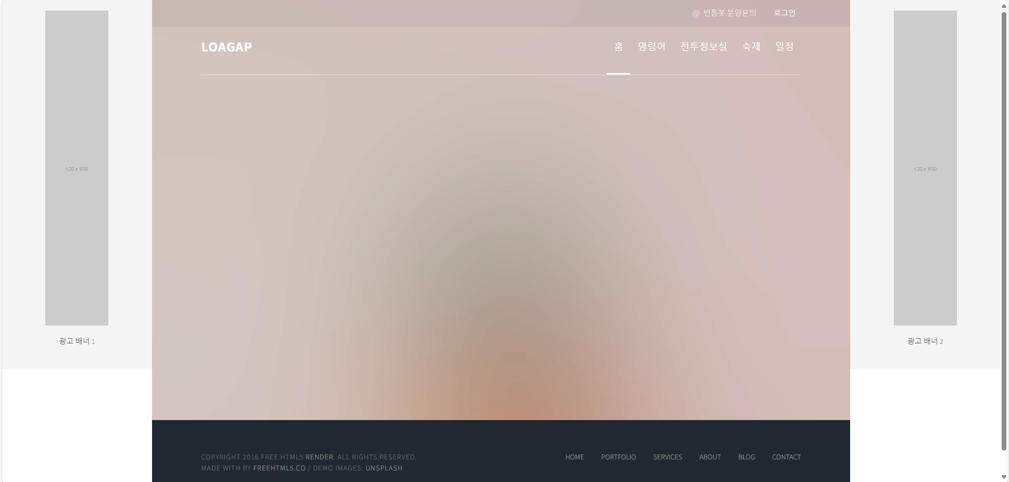

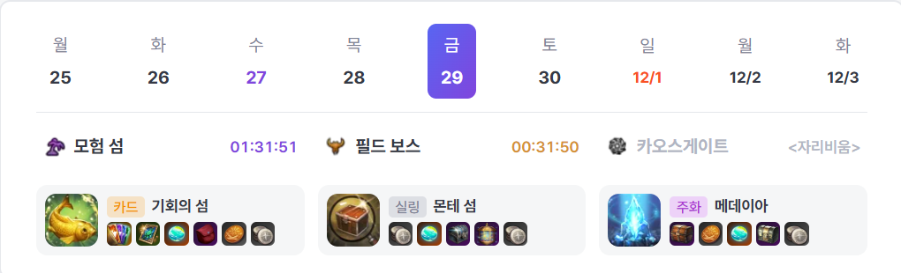
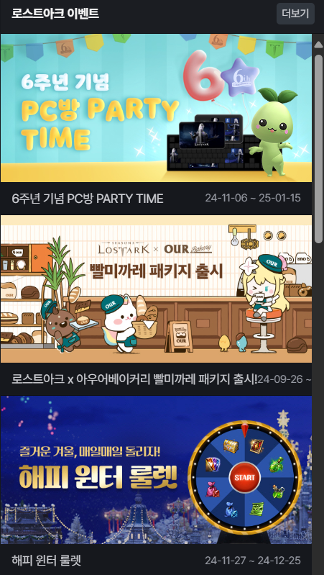
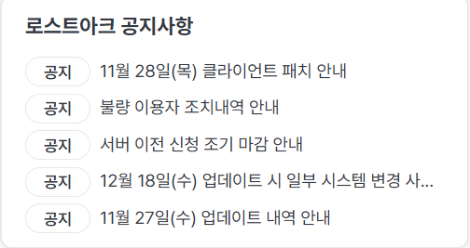
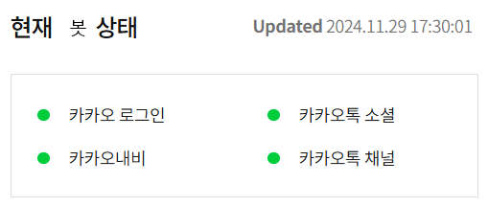
초기 계획안
빈틈봇 링크

Slide 7
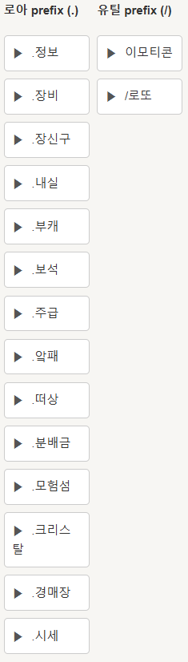
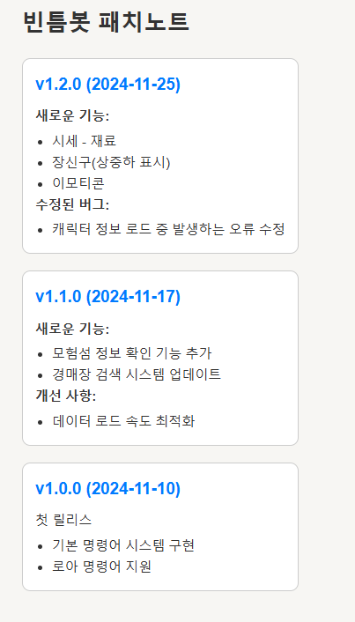
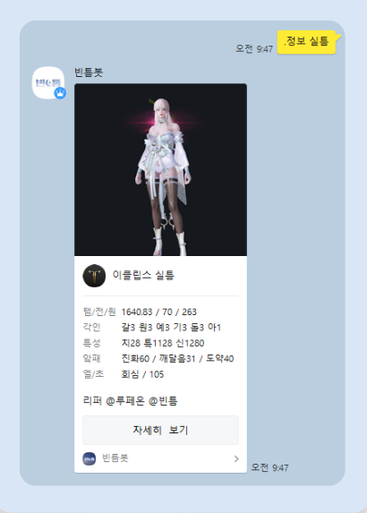
초기 계획안
빈틈봇 링크
togle

Slide 8
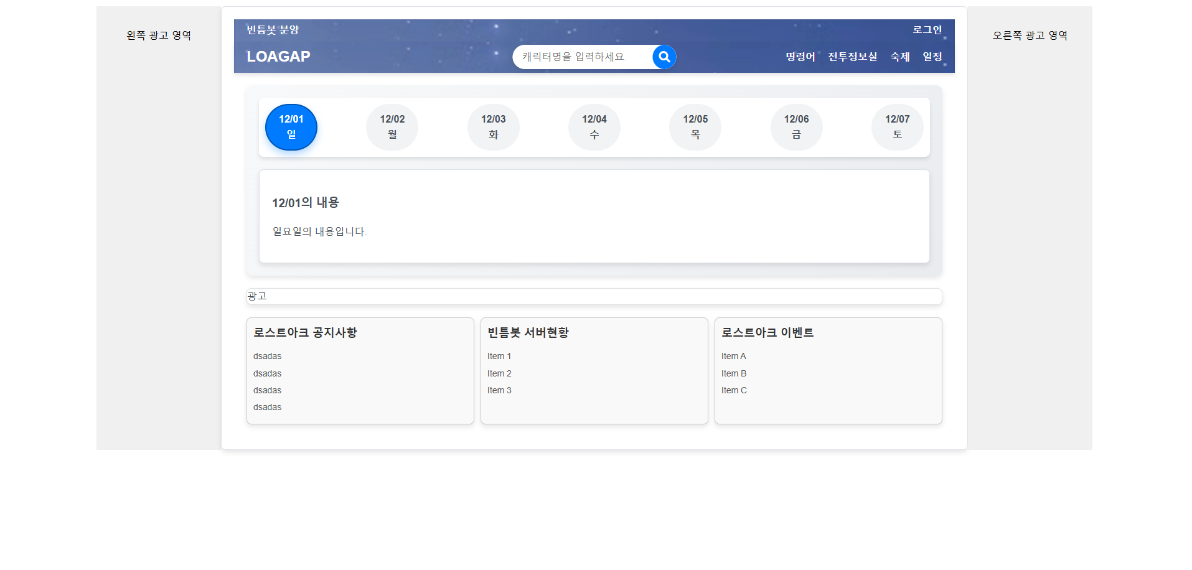
개발 계획안
메인구조

Slide 9
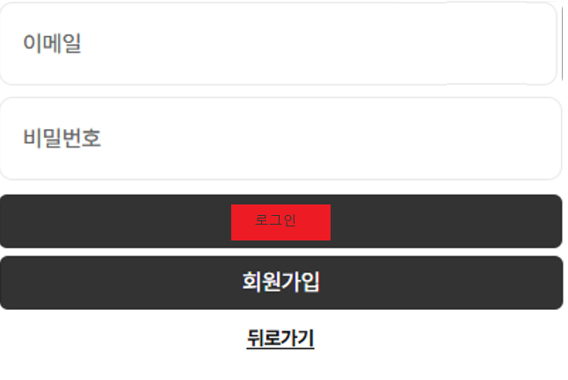
개발 계획안
메인구조 (로그인 회원가입)
회원가입

Slide 10
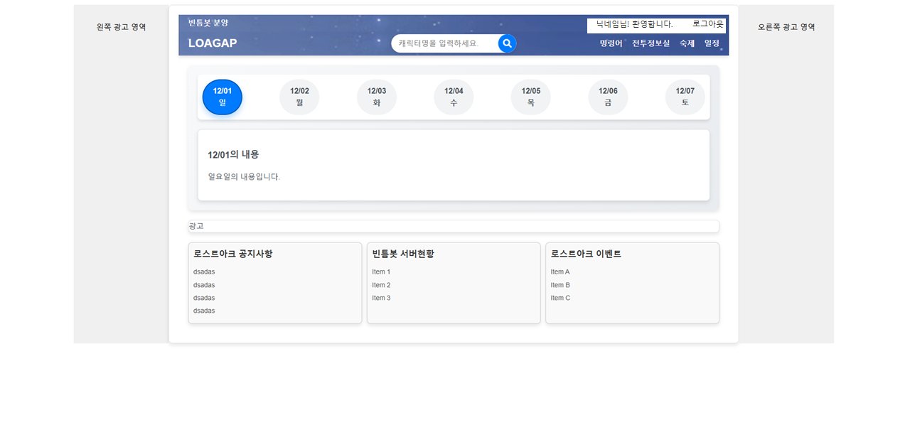
개발 계획안
메인구조 (로그인 완료시)

